Slide 1
Známa – neznáma komunita
Mgr. Maroš Izák

Slide 2
Tradičná rómska komunita
Rómovia predsa nikdy nedodržiavali žiadny spoločenský poriadok, boli vždy celkom slobodní, na ničom a nikom nezávislí, nič také nepoznajú.

Slide 3
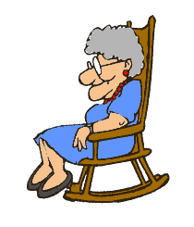
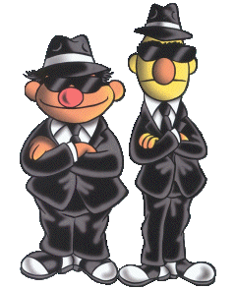
Rodové usporiadanie
Komunita žijúca usadlo alebo kočovne bola tvorená rodom alebo viacgeneračnou rodinou.

Slide 4
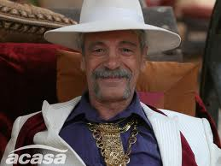
Zákony Rodu
Rodová skupina sa riadila nepísanými morálnymi zákonmi
Tieto zákony ctili a dodržiavali prostredníctvom rady starších a najváženejšieho muža
„VAJDU“

Slide 5
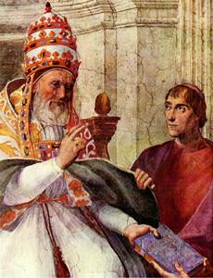
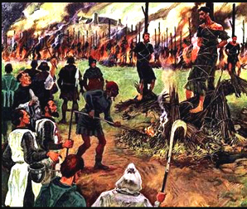
Jednotnosť komunity
1427 – vyčlenenie Rómov z cirkvi
Nastáva tvrdé prenasledovanie Rómov
Parížsky arcibiskup
Toto nepriateľstvo znamenalo, že rómska komunita ak chcela prežiť, musela byť jednotná a sebestačná aby v prípade ohrozenia mohla odísť do bezpečia.

Slide 6
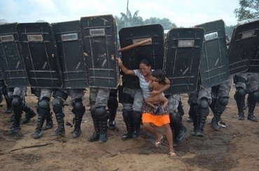
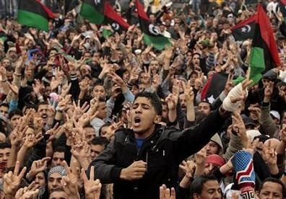
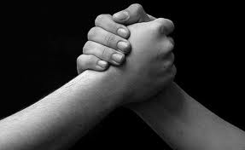
Kolektívna zodpovednosť
Brániť sa je možné len vtedy, ak je komunita jednotná.
Rómom bol po stáročia prisudzovaný neporiadok a chaos.
Boli by schopní brániť sa a čeliť tomuto prenasledovaniu keby neboli jednotní ???

Slide 7
Morálne pravidlá
Naopak aby prežili museli dodržiavať prísny
„Morálny kódex“
Čo to znamenalo :
všetky záležitosti boli verejné
jednanie jedného človeka podliehalo kontrole a súdu všetkých
sám človek neznamená nič, silu čerpal z kolektívu a mal v ňom svoje pevné miesto

Slide 8
Ochrana komunity
Dodržiavanie týchto rodových pravidiel -zákonov zaručuje ochranu pred
„nečistými silami“
Prekročenie týchto zákonov a následné potrestanie vinníka by ohrozilo celú komunitu

Slide 9
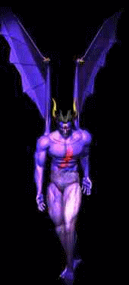
Rómska viera
Tradičná viera vychádza z „animistických“ predstáv, ktoré pochádzajú z pravlasti Indie.
„ANIMIZMUS“
viera v nečisté sily, ktoré
spôsobujú všetko zlé

Slide 10
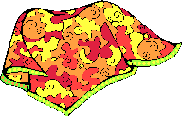
Rituálna čistota jedla
Tieto pozostatky viery sa prísne odrážajú aj v príprave jedál
Nečisté jedlá
Pokrm, ktorý nevarili len ženy
Jedlá pripravené v iných nádobách ako na varenie
Pokrm nesmel prísť do kontaktu s ženským odevom, zvlášť so sukňou

Slide 11
Mäso – zdroj obživy
Prísne sa sledovala konzumácia mäsa
Rómovia sa rozlišovali
Pojedači konského mäsa
Horšia skupina
„degeša, dubki“
„Rituálne čistí“
Nejedli konské ani psie mäso
Dodržiavali hygienu tela i príbytku
„žuže Roma“
Pojedači psieho mäsa
Najhoršia skupina
„rikoňara“
NEPRÍPUSTNÉ !!!

Slide 12
Krádež v komunite a mimo nej
Vec neprípustná a neznáma
„Majetok jedného je majetkom všetkých“
Ak niekto niečo potreboval, povedal
de man – daj mi
Krádež mimo komunity bola naopak prínosom pre komunitu, bola cenená a vážená

Slide 13
Bibliografia
Etnologické rozpravy, r. 8, 2/2001 (monotematické číslo věnované romské kultuře).
Horváthová, Emília: Cigáni na Slovensku. Historicko-etnografický náčrt. Bratislava 1964.
Hübschmannová, Milena: Goďaver lava phure Romendar. Moudrá slova starých Romů. Praha 1991.
Hübschmannová, Milena: Co napovídá o romské rodině tradiční seznamovací rituál.
In: Romano džaniben, 1–2/1996, s. 19–24.
Hübschmannová, Milena: Šaj pes dovakeras. Můžeme se domluvit. Olomouc 1993
Lacková, Elena: Ľudové liečenie olašských Rómov východného Slovenska v minulosti.
In: Slovenský národopis, r. 36, 1/1988, s. 203–209.
Lacková, Elena: Narodila jsem se pod šťastnou hvězdou. Uľiľom tel bachtaľi čercheň. Praha 1997.
Liégeois, Jean-Pierre: Rómovia Cigáni Kočovníci. Bratislava 1995.
Neznámi Rómovia. Zo života a kultúry Cigánov-Rómov na Slovensku. Sestavil Arne Mann, Bratislava 1992.
Romano džaniben. Časopis romistických studií. Vychází od roku 1994.
Slovenský národopis, r. 36, 1/1988 (monotematické číslo – věnované romské kultuře).
Stojka, Peter: Páťiv. Úcta – zdvořilost. In: Romano džaniben, 3/1996, s. 35–38.
Stojka, Peter: Soudci a soudy u Olašských Romů. In: Romano džaniben, 1–2/1996, s. 120–128.
Šóka, Milan: Rómsky klenot – symbol moci. In: Pamiatky a múzea, č. 4/1993, s. 14–15.
Šóka, Milan: Gombíky rómskeho vajdu. In: Pamiatky a múzea, č. 4/2000, s. 71–72.
Žlnayová, Edita: Postavenie a úloha ženy-matky a muža-otca v romskej rodině. In: Romano džaniben, 1–2/1996, s. 29–41

